Slide 1


Sistema de información y gestión para una papelería

Slide 2

Integrantes
- Nicolas Rodríguez Sierra
- Nicolas Gómez Alvarado

Slide 3

Tabla de contenido
Contextualización
Planteamiento problema
Pregunta problema
Justificación
Alcance de proyecto
BPMN
Objetivos
  objetivo general
  Objetivos especificos
Levantamiento de información
  Informe encuesta
  Informe entrevista
  Informe general
Requerimientos
  Funcionales
  No funcionales
Historias de usuario

Slide 4
Relación RF-HU
Mockups
GitHub
14. Base de datos
14.1 Diagrama entidad-relación y relacional
14.2 Normalización
14.3 Diccionario de datos
15. Casos de uso
15.1 Documentación de caso de uso
16.Plataforma tecnológica
17.Ficha técnica
17.1 Diagrama de despliegue
17.2 Sentencias SQL

Slide 5

1. Contextualización
Este proyecto consiste en el desarrollo de un sistema de información y gestión para una papelería, diseñado para atacar de frente el desorden administrativo que suele frenar a este tipo de negocios. No se trata solo de un "sitio web", sino de una herramienta integral para centralizar el control del inventario y modernizar la experiencia del cliente.

Slide 6

2. Planteamiento del problema
El principal problema identificado fue la mala organización del inventario y de los pedidos a domicilio sin contar la falta de papelerías que hay en el sector ya que las pocas que se encuentran en ciudad verde quedan o muy lejos o no cuentan con el producto que las personas solicitan.
También identificamos que no llevan un orden adecuado en el reporte de ventas
Municipio: Soacha
Barrio: Ciudad verde
Empresa: Colorín papelin
Dueña: Tatiana Rojas

Slide 7

3. Pregunta Problema
¿Cómo implementar un sistema que mejore la organización del inventario y la gestión de pedidos?

Slide 8

4. Justificación
Este proyecto es necesario para modernizar los procesos de la papelería y mejorar su funcionamiento interno, la implementación de un sistema de información permitirá tener mayor control sobre el stock, facilitar la compra mediante pedidos en línea y ofrecer un espacio de opinión y comodidad para los clientes, con esto se busca fortalecer la gestión del negocio y crecimiento de la empresa.

Slide 9

5. Alcance del proyecto
Alcance:
Desarrollar un sistema para la organización de ventas.
Implementar un módulo de pedidos en línea con carrito de compras.
Integrar métodos de pago como Nequi y contra entrega.
Crear un apartado de reseñas para evaluar la satisfacción del cliente.
Diseñar un sistema que controle el inventario
Fuera del alcance
Implementar el sistema en múltiples sucursales.
Desarrollar una aplicación móvil
Hacer envíos fuera de Bogotá distrito capital.
Automatizar procesos logísticos externos como empresas de envíos.

Slide 10

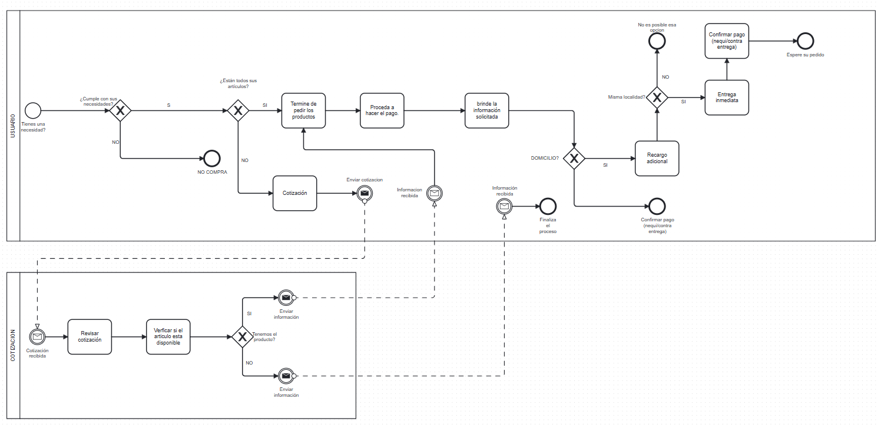
6. Mapa BPMN:

Slide 11
7. Objetivos

Slide 12

7.1 Objetivo
general:
Desarrollar un sistema de información y gestión para una papelería que nos permita de manera organizada y eficiente gestionar varios procesos de inventario.

Slide 13

7.2 Objetivos específicos:
Implementar un sistema de administración enfocado en la clasificación de ventas.
Implementar un sistema de pedidos en línea con carrito de compra y con pagos como nequi o contra entrega.
Implementar un apartado de reseñas que permita visualizar la opinión de cada usuario.
Implementar un sistema que se enfoque en la organización de stock

Slide 14
8. Levantamiento de información

Slide 15

8.1 Análisis de la encuesta
Los resultados de la encuesta indican que los clientes compran con frecuencia productos de papelería y desean consultar precios y disponibilidad antes de ir a la tienda. También muestran interés en funciones que faciliten la compra, como pedidos anticipados, listas de productos y repetir compras. Además, valoran recibir notificaciones de promociones. En general, se concluye que un sistema digital mejoraría la experiencia de compra y optimizaría el proceso.

Slide 16

8.2 Análisis de la entrevista
Los resultados muestran la necesidad de implementar un sistema que mejore el control y la organización del negocio, especialmente en la gestión de inventario con actualizaciones en tiempo real y alertas de stock. También se requiere un sistema de ventas que permita generar comprobantes, aplicar descuentos y gestionar devoluciones. Además, se destaca la importancia de contar con reportes para analizar el desempeño del negocio. En conclusión, el sistema debe ser fácil de usar, accesible desde distintos dispositivos y garantizar la seguridad de la información mediante copias de seguridad.

Slide 17

8.3 Análisis general
Se evidencia la necesidad de implementar un sistema que mejore el control del negocio, especialmente en el manejo de inventario en tiempo real con alertas de stock. También debe incluir un sistema de ventas con comprobantes, descuentos y devoluciones, además de generar reportes para analizar el desempeño. En conclusión, el sistema debe ser fácil de usar, accesible y garantizar la seguridad de la información.

Slide 18
9. Requerimientos

Slide 19

9.1 Requerimientos funcionales
Inventario
Registro y gestión de productos (RF01, RF03)
Asignación de precios (RF02)
Registro de proveedores (RF04)
Alertas de stock mínimo (RF12)
Cliente
Búsqueda de productos (RF05)
Visualización de imágenes (RF06)
Reseñas y calificaciones (RF13)
Historial de compras (RF19)
Ventas y Compras
Carrito de compras (RF07)
Métodos de pago: Nequi y contra entrega (RF08, RF10, RF11)
Registro de datos de envío (RF09)
Generación de comprobantes (RF14)
Cancelación de pedidos (RF15)
Reportes y Administración
Reportes de ventas y utilidades (RF16, RF17)
Cupones de descuento (RF18)
Gestión de usuarios y roles (RF20)

Slide 20

9.2 Requerimientos no funcionales
Seguridad
Protección de datos de clientes (RNF01)
Acceso restringido por roles (RNF03)
Manejo seguro de la información (RNF04)
Usabilidad y Diseño
Diseño adaptable (PC, celular, tablet) (RNF02)
Interfaz intuitiva y fácil de usar (RNF05)
Navegación clara para el usuario (RNF06)
Rendimiento
Respuesta rápida del sistema (RNF07)
Carga eficiente de páginas (RNF08)
Soporte para múltiples usuarios simultáneos (RNF09)
Disponibilidad y Confiabilidad
Sistema disponible la mayor parte del tiempo (RNF10)
Respaldo de información (RNF11)
Recuperación ante fallos (RNF12)
Mantenimiento y Escalabilidad
Código organizado y fácil de mantener (RNF13)
Posibilidad de agregar nuevas funciones (RNF14)
Actualizaciones sin afectar el sistema (RNF15)

Slide 21
10. Historias de usuario

Slide 22

Inventario
Registrar productos (HU01)
Editar o eliminar productos (HU03)
Registrar proveedores (HU04)
Alertas de stock mínimo (HU12)
Cliente
Buscar productos (HU05)
Ver imágenes (HU06)
Reseñas y calificaciones (HU13)
Historial de compras (HU19)
Reportes y Ventas
Comprobante de compra (HU14)
Reportes diarios en PDF (HU16)
Reporte de utilidades (HU17)
Cupones de descuento (HU18)
Compras y Pagos
Carrito de compras (HU07)
Pago por Nequi / QR (HU08, HU10)
Pago contra entrega (HU11)
Cancelar pedidos (HU15)
Administración
Asignar precios (HU02)
Datos de envío (HU09)
Gestión de accesos (HU20)

Slide 23
11. Relación RF-HU

Slide 24
Requerimiento Funcional | Historia de Usuario
Registro de nuevos productos (nombre, categoría y descripción). RF01 | Como Admin, quiero registrar productos para que aparezcan en el catálogo. HU01
Asignación de precios de compra y venta. RF02 | Como Dueño, quiero definir precios para controlar costos y ganancias. HU02
Edición y eliminación lógica de productos con actualización de inventario RF03. | Como Admin, quiero editar o desactivar productos para mantener actualizado el inventario. HU03
Registro de proveedores con datos de contacto. RF04 | Como Dueño, quiero guardar datos de proveedores para contactarlos fácilmente. HU4
Búsqueda de productos por nombre o categoría. RF05 | Como Cliente, quiero buscar productos para encontrarlos rápidamente. HU05
Visualización de imágenes de productos en el catálogo. RF06 | Como Cliente, quiero ver fotos de los productos antes de comprar. HU06
Carrito de compras para añadir o quitar productos. RF07 | Como Cliente, quiero gestionar mi carrito antes de confirmar la compra. HU07
Mostrar número o QR de Nequi para pagos. RF08 | Como Cliente, quiero ver el QR o número de Nequi para pagar fácilmente. HU08
Formulario de datos de envío (dirección y teléfono). RF09 | Como Cliente, quiero ingresar mis datos de envío para recibir el pedido. HU09
Pago por transferencia Nequi con comprobante. RF10 | Como Cliente, quiero subir el comprobante de pago para confirmar mi compra. HU10
Opción de pago contra entrega. RF11 | Como Cliente, quiero pagar al recibir el pedido. HU11
Alertas de inventario cuando el stock sea mínimo. RF12 | Como Admin, quiero recibir alertas de bajo stock para reponer productos. HU12
Sistema de reseñas y calificación con estrellas. RF13 | Como Cliente, quiero calificar productos y dejar reseñas.HU13
Generación de comprobantes de venta digitales. RF14 | Como Cliente, quiero descargar un comprobante de mi compra. HU14
Cancelación de pedidos antes del envío. RF15 | Como Cliente, quiero cancelar un pedido antes de que sea enviado. HU15
Reportes diarios de ventas exportables a PDF. RF16 | Como Dueño, quiero generar reportes diarios de ventas en PDF. HU16
Reporte mensual de utilidades.RF17 | Como Dueño, quiero ver las ganancias mensuales del negocio. HU17
Creación de cupones de descuento. RF18 | Como Admin, quiero crear cupones para promociones. HU18
Historial de compras del cliente. RF19 | Como Cliente, quiero ver mis pedidos anteriores. HU19
Gestión de usuarios y roles (admin/cliente). RF20 | Como Dueño, quiero controlar quién puede administrar el sistema. HU20

Slide 25
12. MOCKUPS

Slide 26
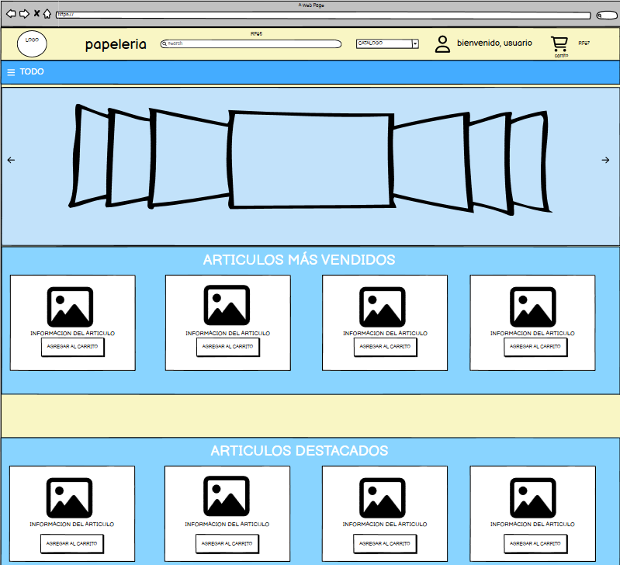
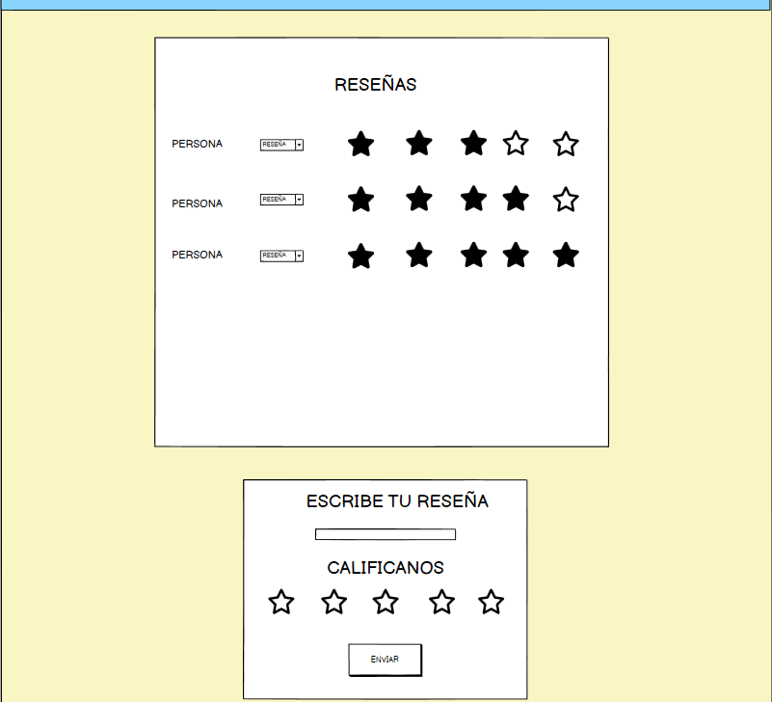
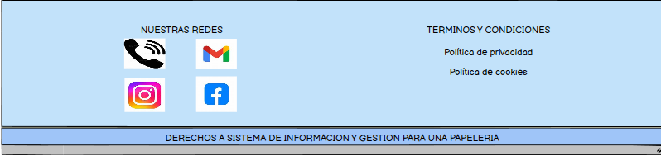
Inicio del aplicativo

Slide 27
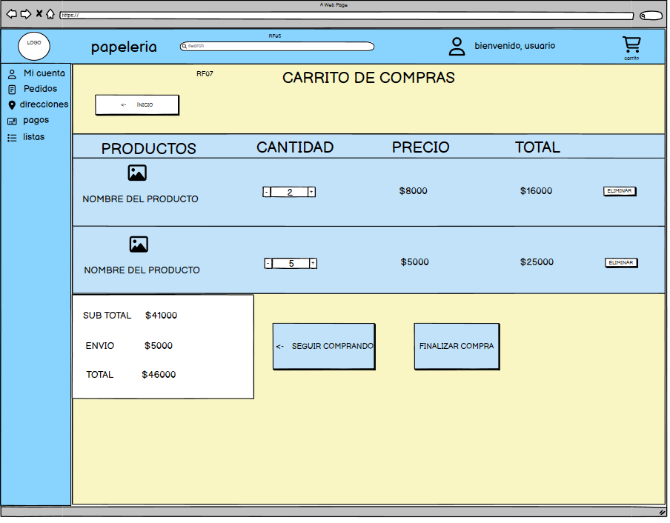
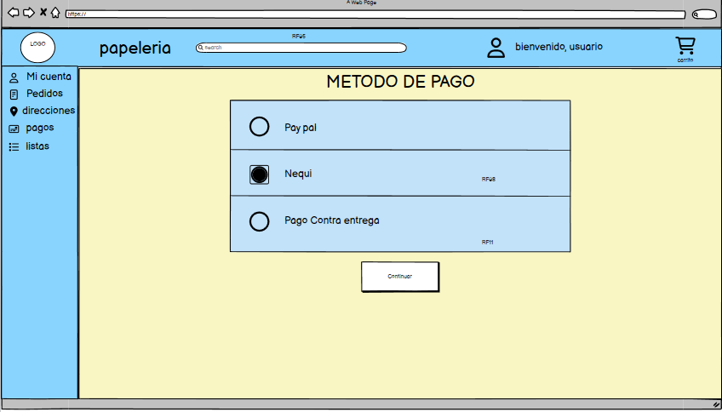
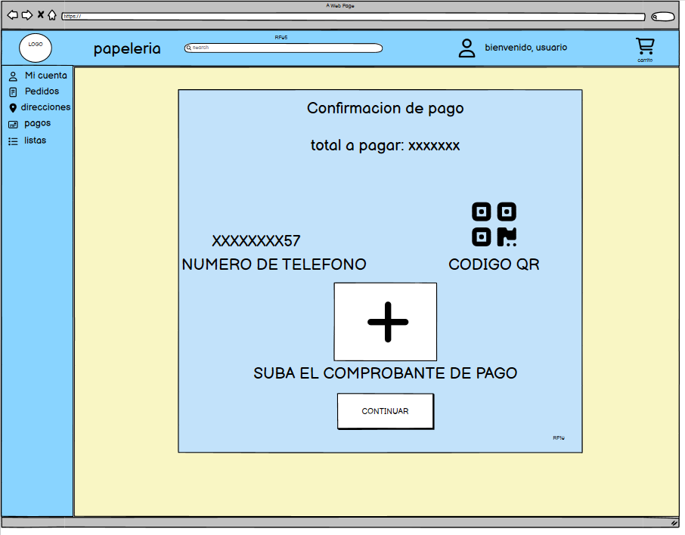
Carrito de compras

Slide 28
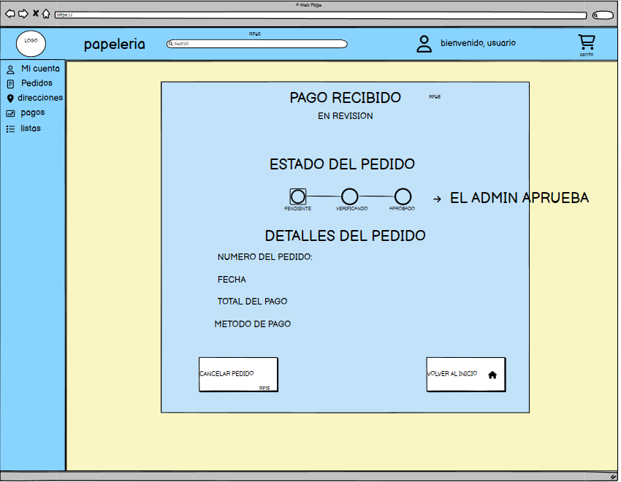
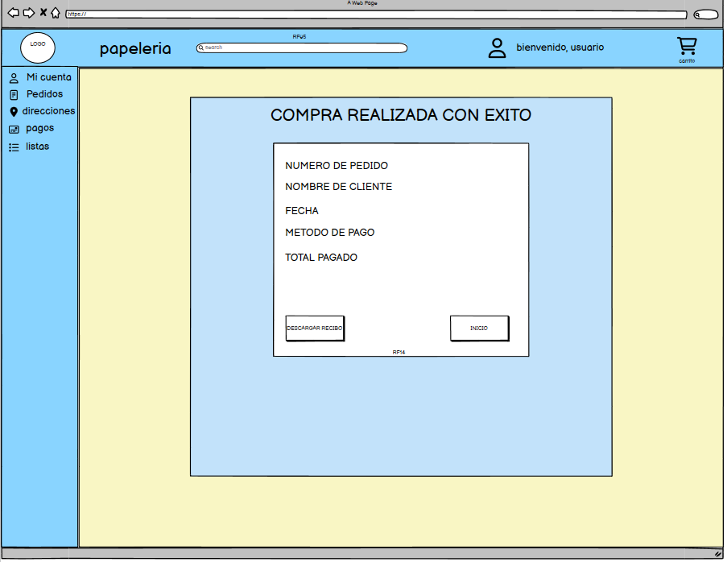
Proceso de pago

Slide 29
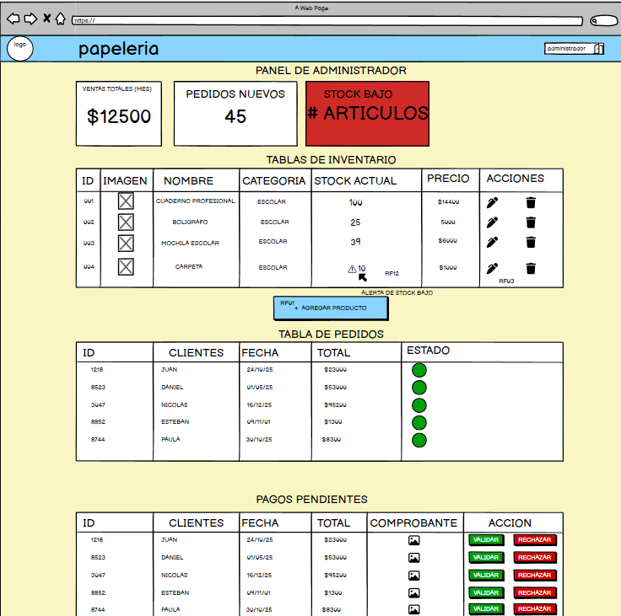
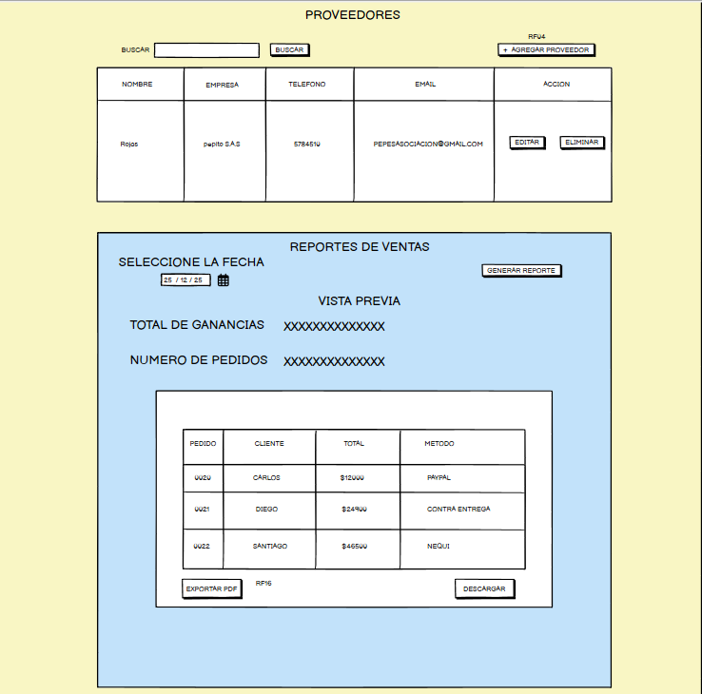
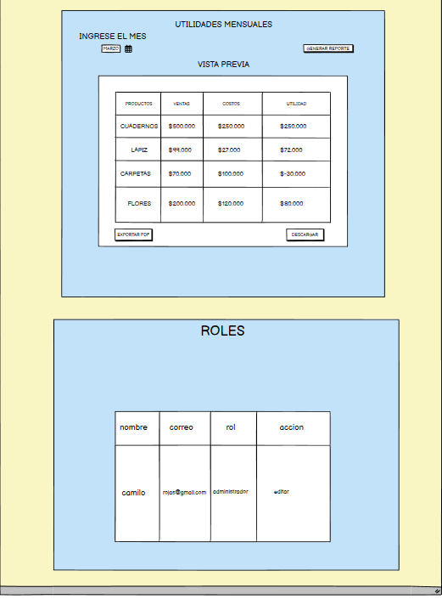
Panel de administrador

Slide 30
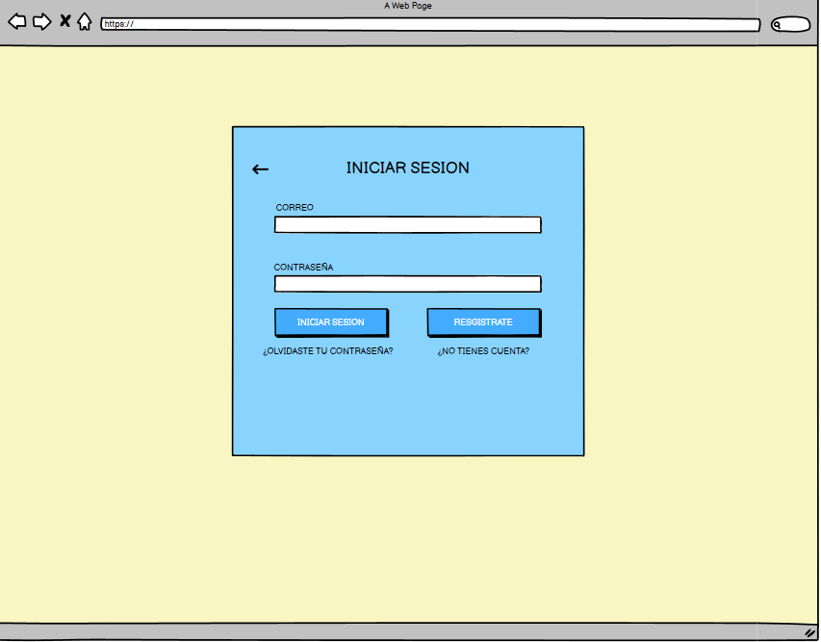
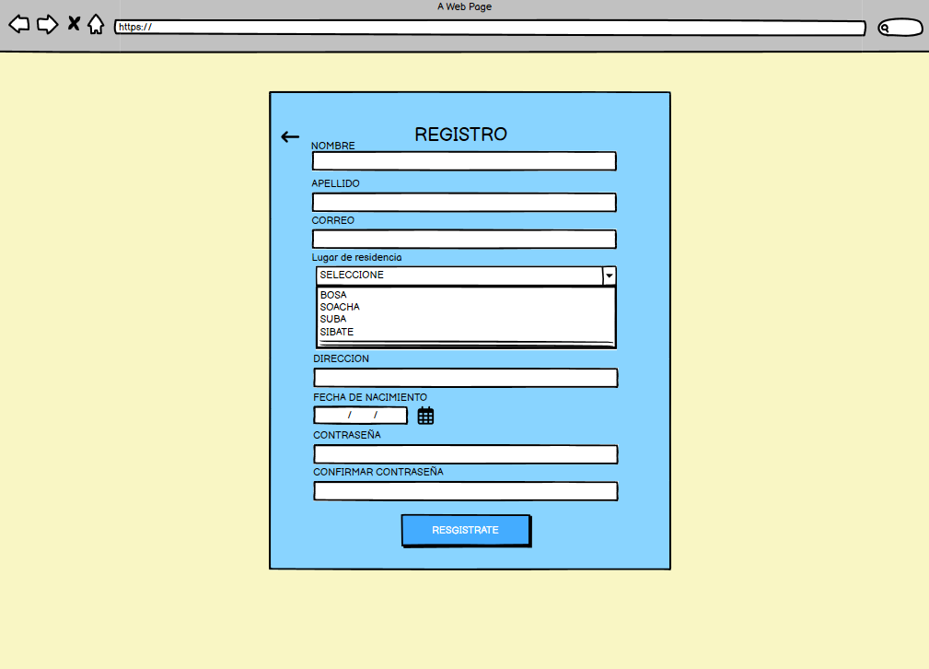
Inicio de sesión/registro

Slide 31
13. GitHub

Slide 32
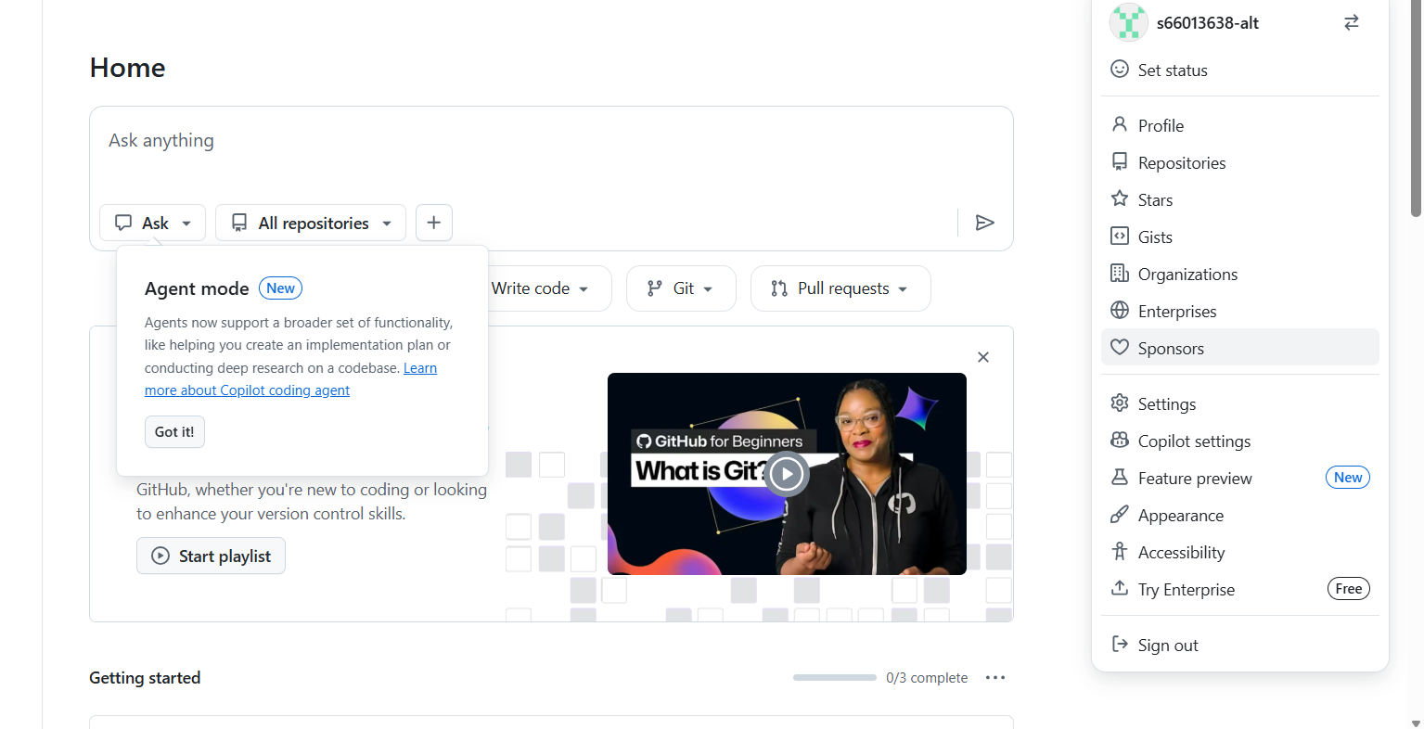

Slide 33
14. Base de datos

Slide 34
14.1 Diagrama entidad relación y relacional

Slide 35
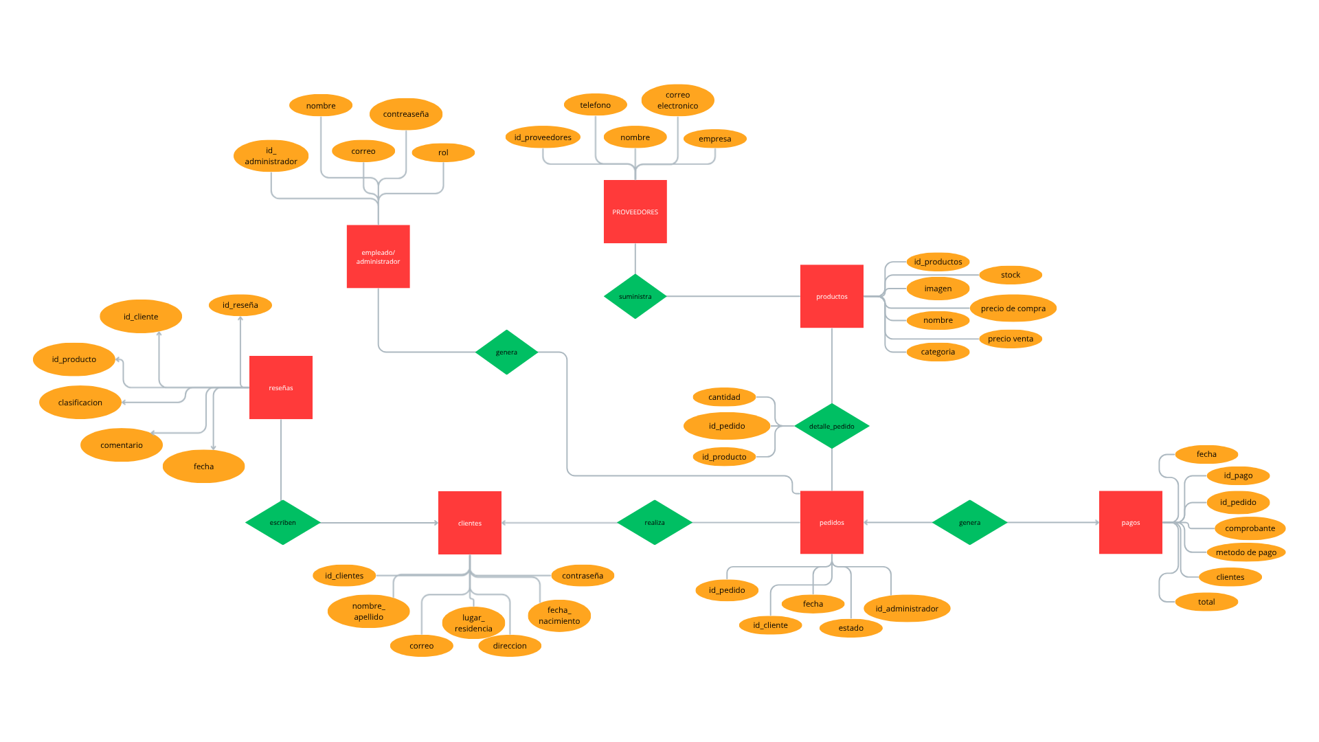

Slide 36
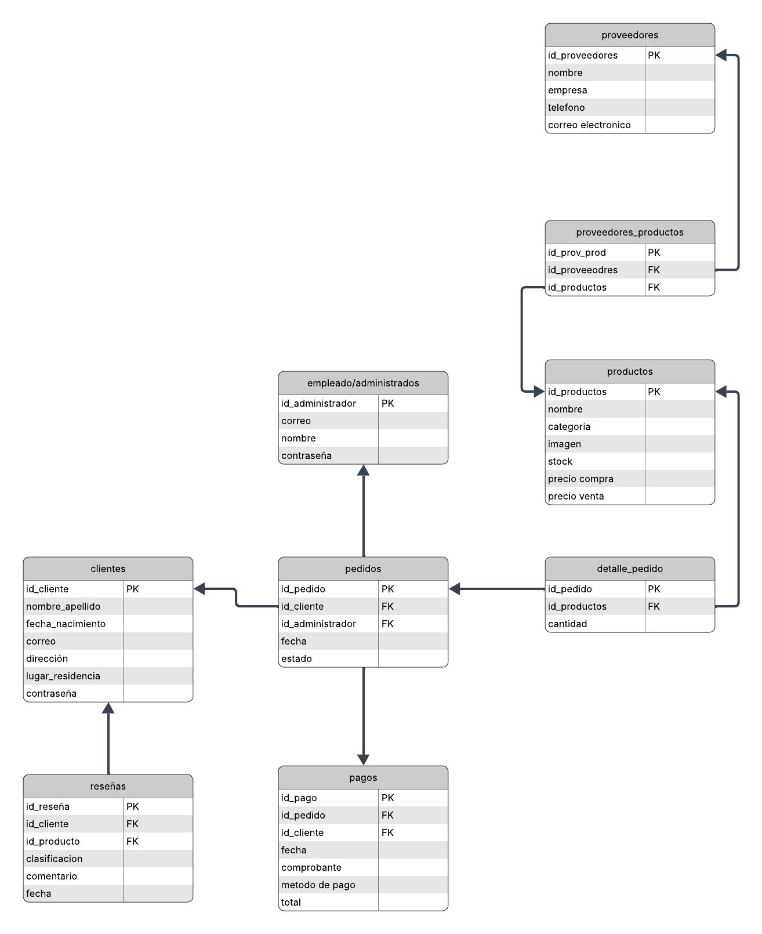

Slide 37
14.2 Normalización

Slide 38
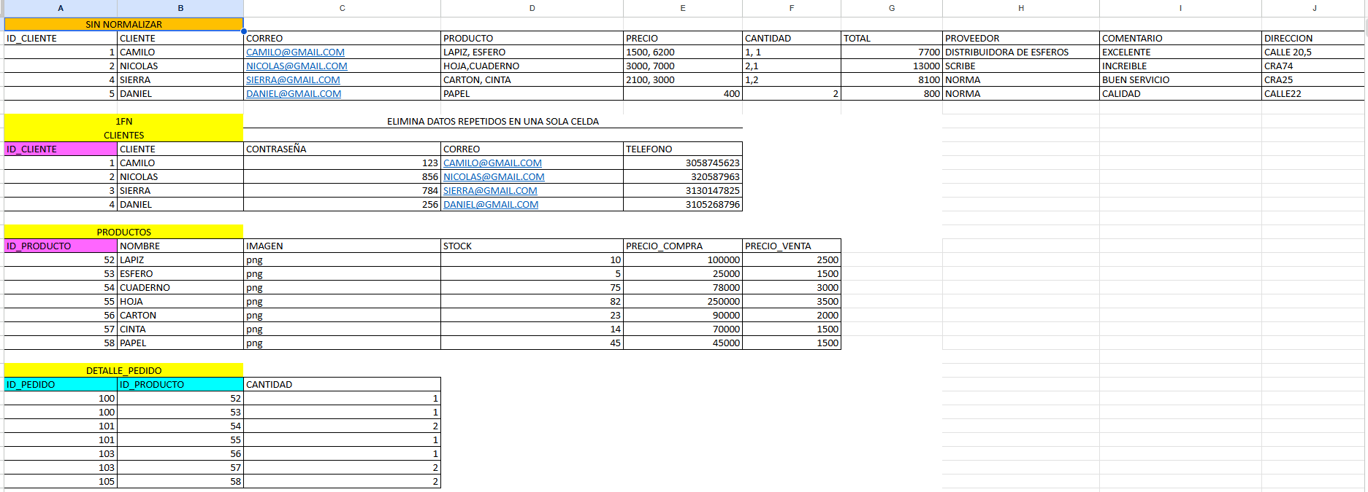
INFORMACION AQUI

Slide 39
14.3 Diccionario de datos

Slide 40
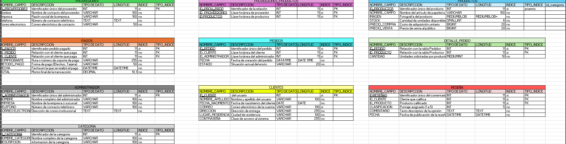

Slide 41
15. DIAGRAMA CASOS DE USO

Slide 42
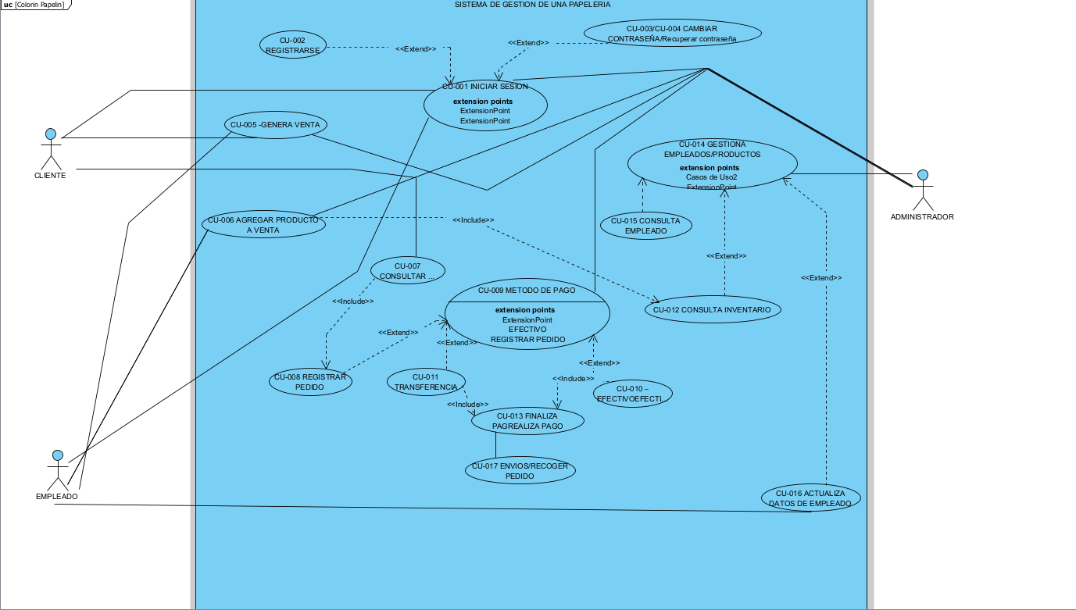

Slide 43
15.1 DOCUMENTACIÓN DE CASO DE USO

Slide 44

DOCUMENTACION

Slide 45
16. PLATAFORMA TECNOLÓGICA

Slide 46
ELEMENTO | TECNOLOGIA
Fronted | HTML, CSS , JAVA SCRIPT
Backend | PHP, javaScript
Base de datos | MY SQL
Servidor | APACHE
Sistema operativo | WINDOWS Y ANDROID
Control De versiones | GIT Y GITHUB

Slide 47
17. Ficha técnica

Slide 48

Requisitos del sistema
Ficha completa
Componente | Mínimos | Recomendadas
Procesador | Intel Celeron o Pentium de 1 GHz | Intel core i5
Memoria RAM | 1 GB mínimo | 4 GB o Superior
Disco Duro | 1.5 GB disponibles | 240GB mínimo
Monitor | Resolución 1920 x 1080 | (2560x1440)
Conexión | Acceso a Internet | 5 Mbps o superior
Almacenamiento | 500 MB | 256 GB

Slide 49
17.1 Diagrama de despliegue

Slide 50
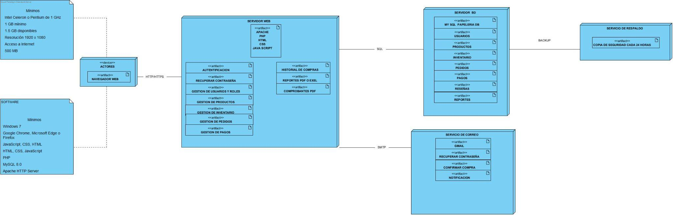

Slide 51
17.2 Sentencias SQL

Slide 52


Slide 53


